Slide 1
Jornada Nacional para fortalecer las competencias del referente técnico de los informes Trimestrales de Dotación de Personal para DIPRES
MATRIZ D , S y R
Paulo Cortes Wulff
Unidad Sistema de Información de Personas en el Sector Público de Salud
Diciembre de 2018

Slide 2

CONTENIDOS DE LA PRESENTACION
Estructura de las Matrices D, S y R
Completitud de campos
  Fuente de información SIRH
  Otras fuentes de información
Aplicación matriz de validación
Errores frecuentes y acciones de corrección
Correlación de matrices anteriores
Cruce en matrices base (tener Excel consolidado con D, S, C, H para cruzar con las matrices temáticas)

Slide 3
Estructura General de la Matrices
Matriz Base D
Matriz S
Matriz D, S, R
Matrices no
acumulativas
Matriz R

Slide 4
Estructura General de la Matriz D – Matriz Base
Datos personales
Otros
Matriz_D
Datos del cargo
Matriz D : Personal de la Dotación
Datos del cargo : Características del cargo desempeñado efectivamente
Otros : Otras características que inciden en la remuneración ( nivel jerárquico, ADP o asignaciones )

Slide 5
Estructura General de la Matriz S – Matriz Base
Cargo que suple / reemplaza
Info del Cargo
Matriz_S
Info del Suplente
Otros
Matriz S : Personal fuera de la dotación, suplente y reemplazo
Cargo que suple : RUN del titular del cargo que suple/reemplaza el funcionario informado
Otros : Otras características que inciden en la remuneración ( nivel jerárquico, ADP o asignaciones )

Slide 6
Estructura General de la Matriz R – Matriz Temática
Info de la persona
Info del Cargo en ejercicio
Matriz_R
Info del cargo en reserva
Matriz R : Personal titular que guarda reserva de su cargo.
Cargo en Ejercicio : Cargo titular, suplente o contrata que se encuentra desempeñando, dentro o fuera de la institución.

Slide 7

Estructura General de las matrices
Datos personales
Campos comunes a las matrices D y S
  RUT, DV
  Apellido Paterno
  Apellido Materno
  Nombres
  Fecha de Nacimiento
  Edad
  Sexo
  Previsión
  Salud
  País
  EDU (tipo de título)
  Titulo (áreas de conocimiento)
  Otros_Edu (estudios de especialización)
  Especialidad (áreas de especialización)
Campos Comunes a todas las matrices que tienen detalle de personas (Ejemplo : D, S y R)
RUT, DV
Apellido Paterno
Apellido Materno
Nombres
Sexo

Slide 8
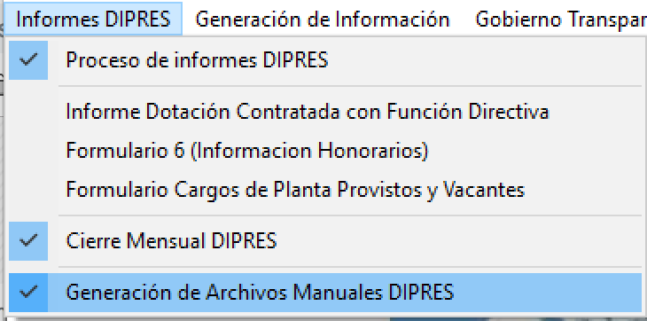
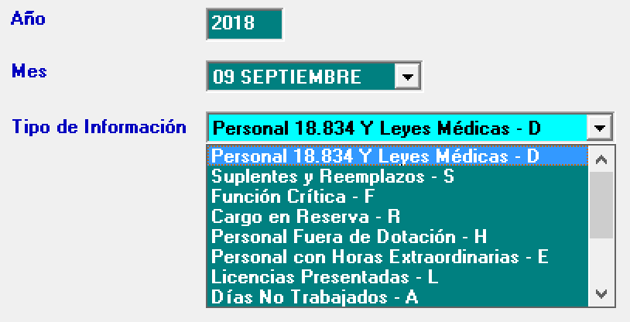
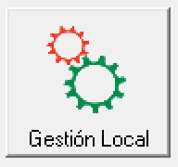
Matriz D, S y R - Fuentes de información
Fuente principal – SIRH
Otras fuentes de información
  Archivo generado por SIRH no contiene los datos de estudio de los profesionales a Honorarios. Por ello es necesario acudir a otras fuentes
SIRH
Matriz D, S o R

Slide 9
Observaciones frecuentes – Matriz D
Campo de ID_Servicio (ID_SERV)
    Tener cuidado ya que el campo debe ser de tipo Texto. En muchos casos, el tipo está guardado como “general” o “numero”
Campo de País
    Error en el tipo de campo. En algunos casos se tiene el campo con formato numérico y se requiere formato alfanumérico.
32 032 (país Argentina)
Campo de EDU
    Error en el tipo de campo. En algunos casos se tiene el campo con formato numérico y se requiere formato alfanumérico.
Confiable
Completa
Actualizada
1 01 (título profesional de 10 semestres)

Slide 10
Errores frecuentes – Matriz D
Campo de Unidad (campo numérico distinto de blanco)
    En algunos casos se tiene el campo con valor ”0” o en blanco. Los valores posibles son desde el numero 101 al 108 y del numero 201 al 207
    En algunos casos los honorarios no tienen campo de “Unidad”. Se debe consultar a Personal. Se debe homologar a la unidad DIPRES. Se incorporará mejora para que sea obligatorio.
Valor 0 o vacío entrega error
Campo de Especialidad
    Error en el tipo de campo. En algunos casos se tiene el campo con formato numérico y se requiere formato alfanumérico.
    Caso no se tenga el dato, caso se trate de profesional de la salud, se puede consultar en la web de la Superintendencia de Salud
601 0601 (especialidad de salud pública)

Slide 11

Errores frecuentes – Matriz D
Campo de Título
    Error en el tipo de campo. En algunos casos se tiene el campo con formato numérico y se requiere formato alfanumérico.
1 001 (sin área de conocimiento)
Campo de Código de Servicio de Salud (ID_Serv)
    Error en el tipo de campo. En algunos casos se tiene el campo con formato numérico y se requiere formato alfanumérico.
162901 162901 (Servicio de Salud Maule)
Formato número
Formato texto

Slide 12
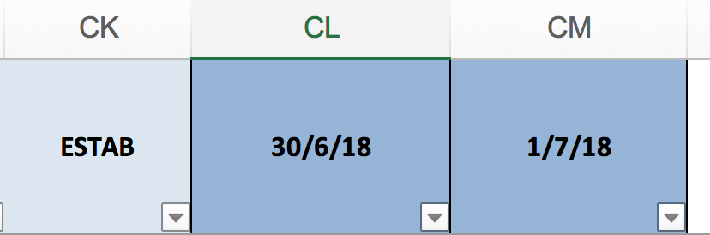
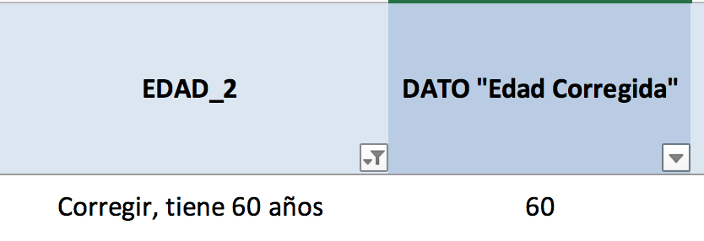
Errores frecuentes – Matriz D
Campo de Edad
    El sistema calcula la edad usando el ultimo día del mes de corte.
    Por otro lado, la planilla de validación calcula la edad utilizando la fecha ubicada en la ultima columna. Se debe revisar que ambas fechas coincidan. De lo contrario la fórmula trae un alerta.
Fecha utilizada por la planilla de validación para calcular la edad

Slide 13
Errores frecuentes – Matriz D
Directivos Duales (Médicos con funciones Directivas)
    Para el caso de los directivos duales, el campo Grado no puede tomar los valores NIV1, NIV2, NIV3, SINGR
    Se ha realizado una mejora en SIRH para evitar estos casos
    El campo TIPO_INFO debe ser “D” – Dotación Ley 18 – SIST_REM = 10.
    Existen errores y casos informador con el valor TIPO_INFO = “M” – Ley Médica
    Antigüedad en la Calidad Jurídica (campo Antig_cj)
    Se debe calcular al 30-09-2018 (ultimo día de la fecha de corte).
            Usar solamente 1 decimal.
            Considerar años de 365 días.
            No se debe aproximar. Ejemplo: 4,789 años = 4,7 años

Slide 14

Errores frecuentes – Matriz D
Tipo de información que solicita DIPRES (campo Tipo_Info)
      Personal Médico se debe informar con letra “M”. Existen casos de médicos informados con letra “D”.
Campo de Región
  Se debe almacenar los datos en formato texto. Formato “General” o formato “número” no es texto.

Slide 15
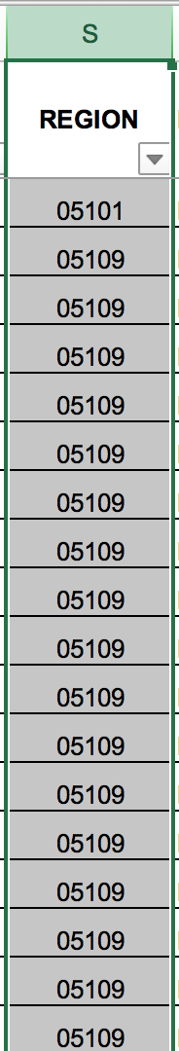
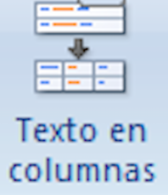
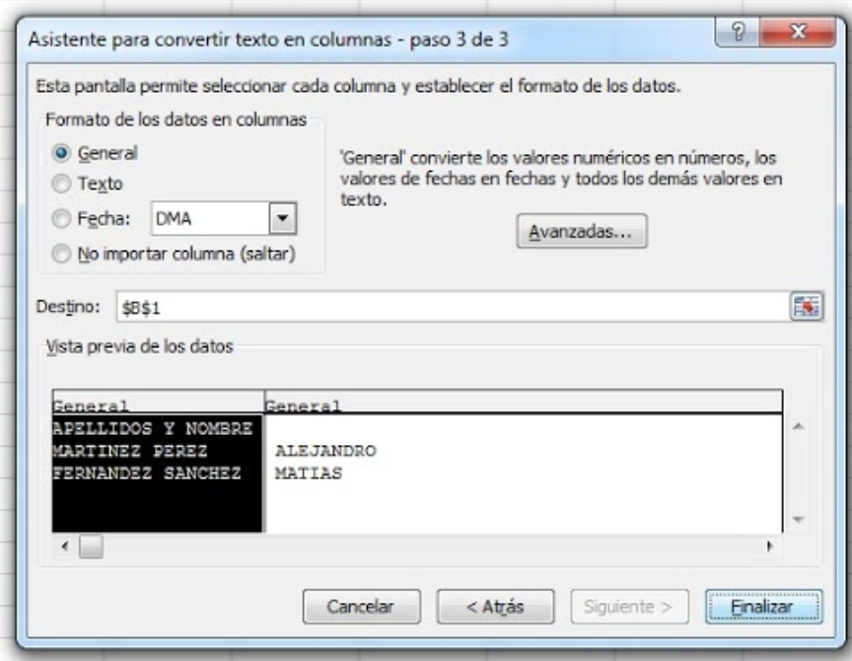
Convertir datos a formato texto o formato “alfanumerico”
Seleccionar opción “texto en columnas” de la pestaña de datos
Seleccionar una columna
Seleccionar la opción de “Texto” y luego finalizar

Slide 16
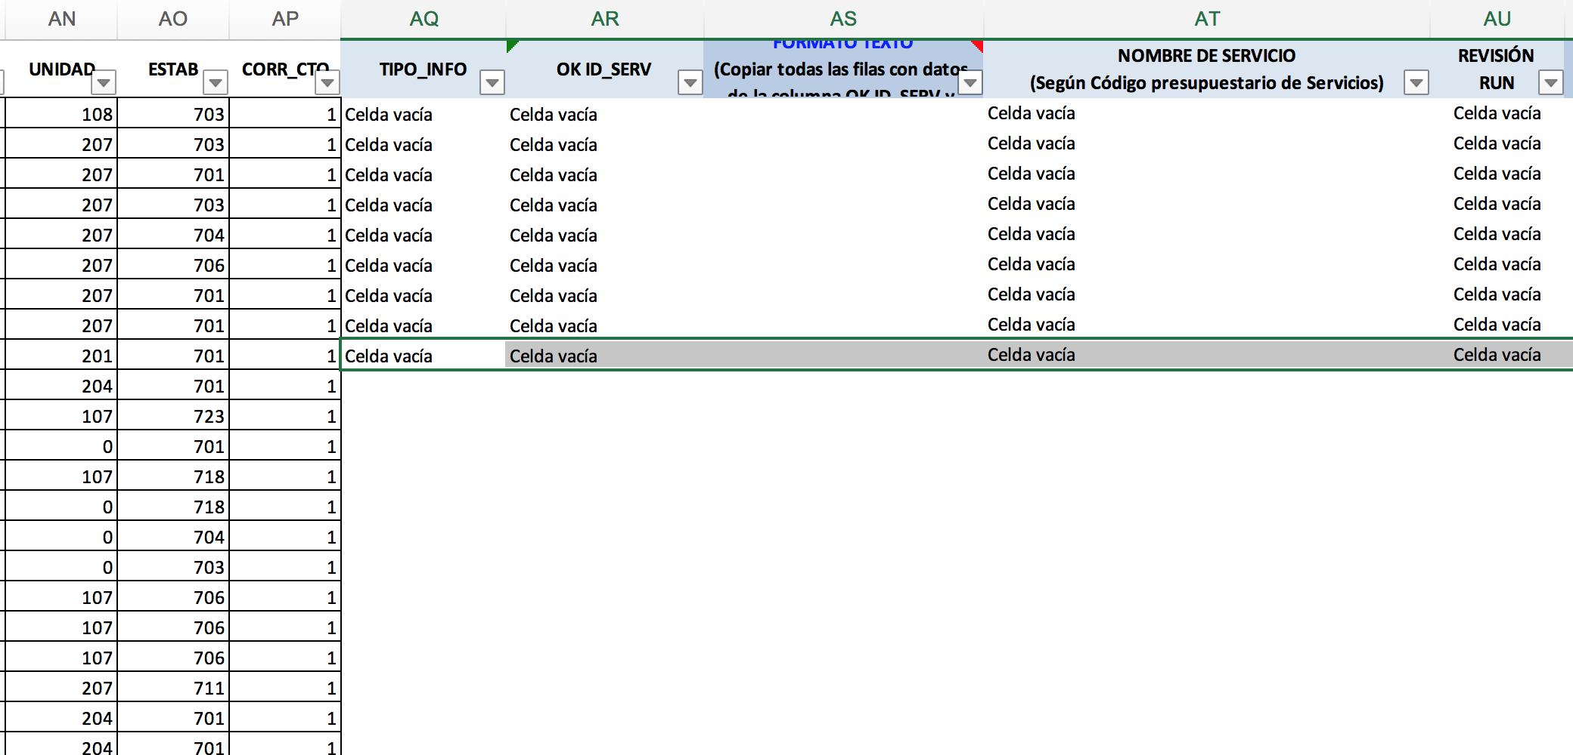
Aplicar Matriz de Validación
Asegurarse de copiar todos los datos desde el archivo Excel original hacia el archivo Excel de la matriz de validación.
Utilizar la última versión de la matriz de validación (descargar desde www.sirh.cl) . Además es posible descargar desde DIPRES (pero no tiene columna de estab y corr).
Asegurar de incluir los campos de “establecimiento” y “correlativo”
Hacer las correcciones en el archivo Excel original y volver a validar nuevamente.
Copiar la sección de fórmulas para todos los registros

Slide 17
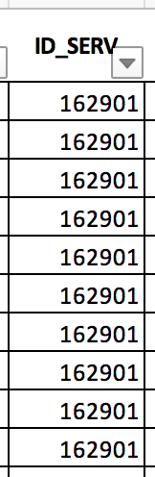
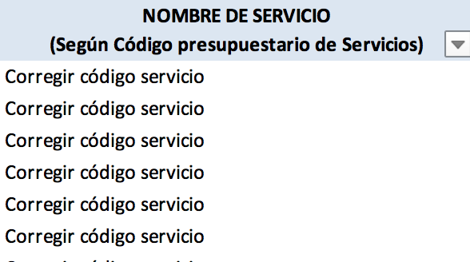
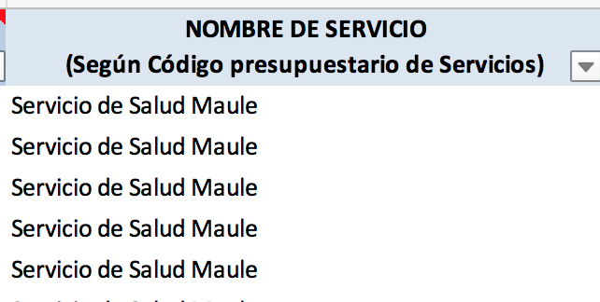
Aplicar Matriz de Validación – Corregir Errores
Verificar todas las columnas de la matriz de validación e identificar errores.
Valores son correctos pero no así el formato
Error en la columna de ID Servicio
Convertir a Texto
Error corregido

Slide 18
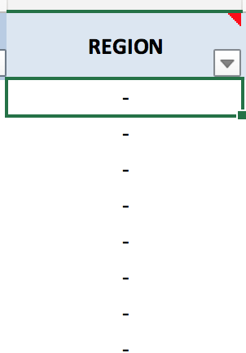
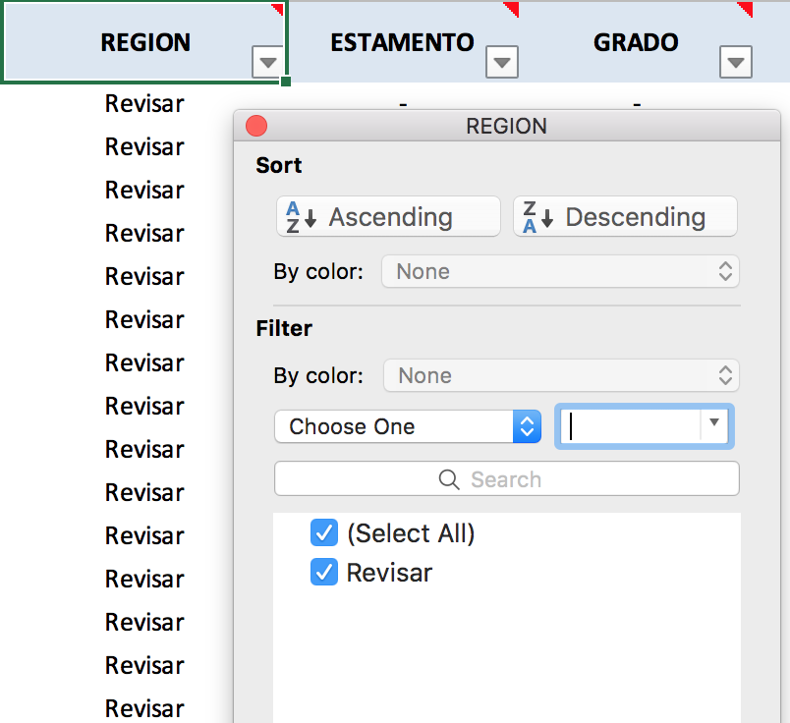
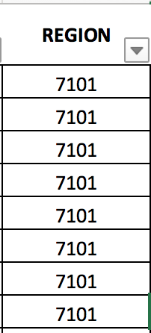
Aplicar Matriz de Validación – Corregir Errores
Verificar todas las columnas de la matriz de validación e identificar errores.
Error en la columna de Región
Valores son incorrectos – Falta el numero “0” al inicio
Se verifica formato. Se agrega un “0” al inicio y luego aplicar formato “texto” usando botón “texto en columnas”
Error Corregido

Slide 19
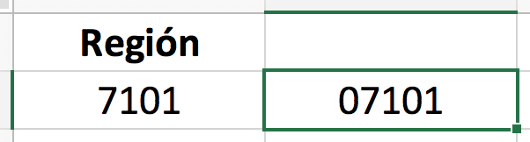
Corregir código de Región
Fórmula en Excel para agregar 0 al inicio
="0"&A2

Slide 20
Recomendaciones Generales
  Los datos de estudio de los honorarios no se están ingresando por SIRH. Por ello todos aparecen en blanco en matriz H.
  No agregar o eliminar columnas
  Una vez realizada las revisiones eliminar las columnas de Validación
  No dejar valores en blanco o cero según corresponda
  Revisar y entender lo que indica la validación, (no siempre significa que esta con error).
  Para corregir errores, cambiar el dato en Excel y además en el origen.

Slide 21

Recomendaciones Generales para Envió de Matrices a Referentes Minsal
Siempre considerar lo siguiente para enviar las matrices a sus referentes Minsal:
  Los archivos deben contener el formato correspondiente para cada columna y su estructura de columnas, incluyendo “Corr_Cto” y “Estab”.
  Los archivos no deben enviarse con los validadores, solo enviar los datos de acuerdo a su estructura.
  Los archivos no deben enviarse con fórmulas, ya que estos pueden adulterar la información enviada al momento de abrirlos en otros equipos.
  Los archivos deben enviarse posterior a la carga realizada en Dipres, adjuntando el certificado de carga correspondiente.

Slide 22
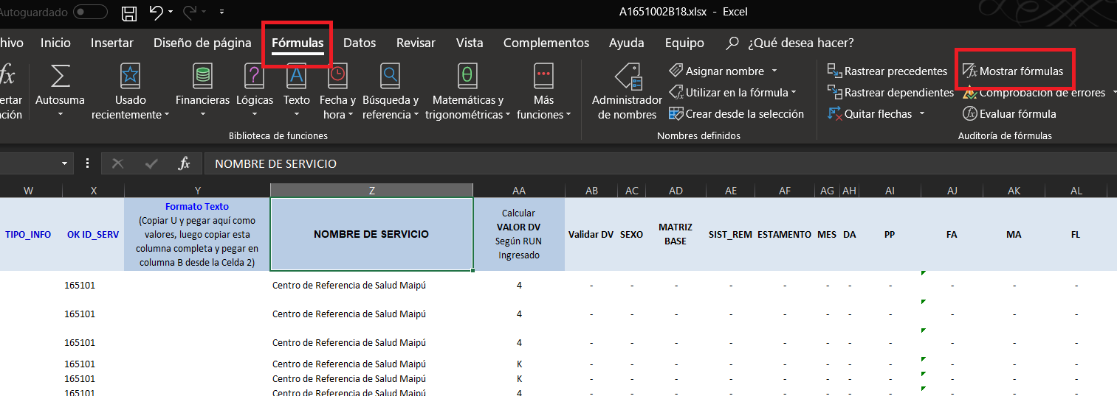
Recomendaciones Generales para Envió de Matrices a Referentes Minsal
Paso 1
Paso 2

Slide 23
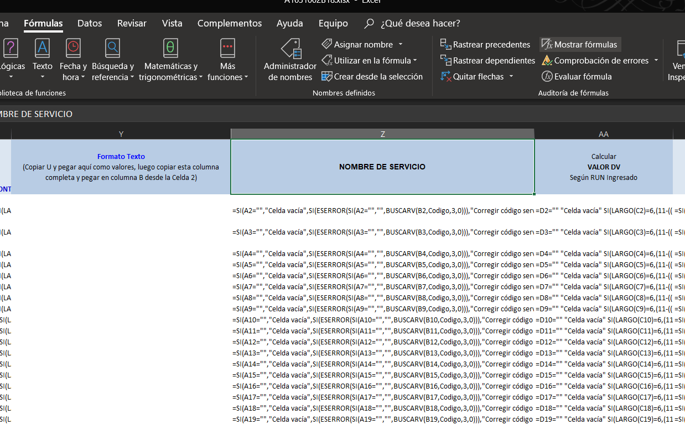
Recomendaciones Generales para Envió de Matrices a Referentes Minsal

Slide 24

Desafíos – Integración de Sistemas
  ¿Preguntas ?

Slide 25


